Slide 1
De schijf van vijf
Notes:
http://www.schooltv.nl/beeldbank/clippopup/20050115_schijfvanvijf01
http://youtu.be/KVjKjMSQPXw

Slide 2
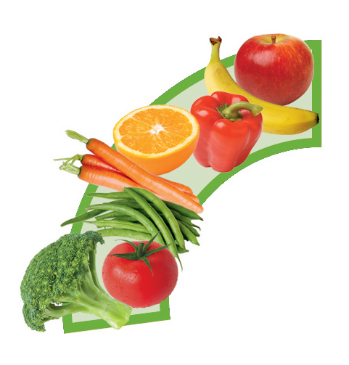
Vak 1: Groente en fruit
Notes:
Die heeft het lichaam ook nodig. Er zit bijvoorbeeld veel vitamine C in. Misschien heb je daar al wel eens van gehoord. Vitaminen zorgen ervoor dat alles wat er in het lichaam gebeurt goed verloopt. Vitamine C, één van die vitaminen, is een heel belangrijke. Het zorgt ervoor dat je weerstand goed is. En weerstand heb je nodig om niet ziek te worden! Ook zitten er voedingsvezels in groenten en fruit, die er voor zorgen dat je darmen goed kunnen werken. Lekker veel groenten en fruit eten dus!
Groente en fruit
Belangrijk vanwege: vitamines, zoals vitamine C en
foliumzuur, mineralen zoals kalium, vezels en bioactieve
stoffen.

Slide 3
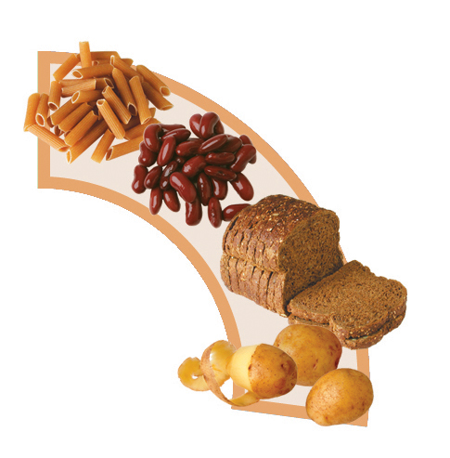
Vak 2: Brood, aardappelen, rijst, pasta en peulvruchten
Notes:
Belangrijk vanwege: koolhydraten, eiwit, vezels,
B-vitamines en mineralen zoals ijzer.
De reden dat ze bij elkaar gezet zijn in dezelfde groep komt omdat ze allemaal koolhydraten bevatten. Koolhydraten is een stof die in het eten zit. Het levert energie aan het lichaam. Je hebt dus brood, aardappelen, rijst, macaroni of spaghetti nodig om voldoende energie te hebben om te slapen, fietsen, buitenspelen of zitten.

Slide 4
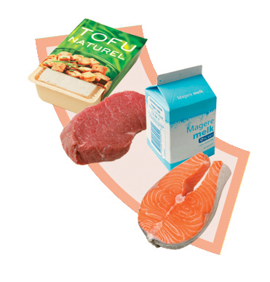
Vak 3: Zuivel, vlees(waren), vis, ei en vlees vervangers
Notes:
Zuivel, vlees(waren), vis, ei en vleesvervangers
Belangrijk vanwege: eiwit, mineralen zoals ijzer en
calcium, B-vitamines en visvetzuren.
In de derde groep zie je melk, vis, vlees en yoghurt. De voedingsstof die in al deze voedingsmiddelen voorkomt is eiwit. Eiwitten zijn de bouwstenen van ons lichaam, je kunt ze vergelijken met de stenen in een muur. Ze leveren ook energie, maar zijn vooral nodig om spieren op te bouwen.

Slide 5
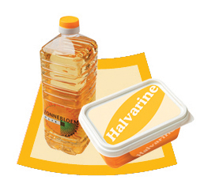
Vak 4: Vetten en Oliën
Notes:
In de vierde groep staan de vetten. Dit kan olie zijn, maar ook de boter die je op brood smeert of waarin je moeder of vader het vlees braadt. Vetten leveren energie, die je weer nodig hebt om te sporten, dansen, staan, lopen of ademhalen. Ook zitten er bepaalde vitaminen in vetten die je nodig hebt.

Slide 6
Vak 5: Dranken
Notes:
In de vijfde groep staat het vocht ………
10 glazen (1,5 liter vocht) per dag
CONCLUSIE: Als je elke dag, liefst bij elke maaltijd, iets uit alle 5 de schijven eet, dan weet je zeker dat je alle nodige voedingsstoffen binnenkrijgt.

Slide 7
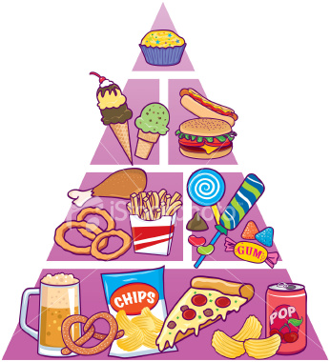
Vak 6 ??? : Extra’s
Notes:
Naast de voedingsmiddelen in de Schijf van Vijf zijn er andere voedingsmiddelen zoals sauzen, snacks, koek,
snoep en gebak. Deze producten zijn minder belangrijk voor het leveren van voedingsstoffen. Daarom staan ze niet
in de Schijf van Vijf en noemen we ze 'extra's'. Ze leveren vaak wel veel calorieën in de vorm van vet en/of toegevoegde
suikers. Hoeveel ervan gegeten kan worden, hangt af van hoeveel calorieën ze per portie leveren. Gebruik
van deze voedingsmiddelen niet te veel, zodat het gewicht gezond blijft.

Slide 8
Vijf regels...
In het midden van de Schijf van Vijf staan ook
nog 5 gouden regels. Weet je wat ze
betekenen?
1. Eet gevarieerd
2. Eet niet te veel en beweeg
3. Eet minder verzadigd vet
4. Eet veel groenten, fruit en brood
5. Eet veilig
Notes:
1. Eet gevarieerd
Niet één voedingsmiddel bevat alle voedingsstoffen in voldoende mate. Daarom is variatie zo belangrijk. Wie gevarieerd eet, krijgt van alle voedingsstoffen genoeg binnen. Bovendien wordt het risico op het binnenkrijgen van te veel schadelijke stoffen kleiner wanneer je afwisselt. 2. Niet te veel
Om een gezond gewicht te houden of te krijgen is het beter niet te veel calorieën binnen te krijgen en juist wel veel te bewegen. Een gezond lichaamsgewicht verkleint de kans op hart- en vaatziekten, kanker en diabetes.
3. Minder verzadigd vet
Gebruik meer onverzadigde dan verzadigde vetten. Onverzadigde vetten zijn beter voor het hart en de bloedvaten. Eet één à twee keer per week vis. Volvette (48+) kaas staat niet in de schijf. Het voedingscentrum vindt dat je dit net als volle melk niet iedere dag te gebruiken. Het is beter om magere varianten te kiezen, zoals 20+ en 30+ kaas. Olie en producten om te smeren en te bakken zijn belangrijk in verband met vitamine A, D, E en onmisbare vetzuren. 4. Veel groente, fruit en brood
In een gezonde voeding zijn groente, fruit en brood in ruime hoeveelheid aanwezig. Ze zorgen voor een gevuld gevoel en een goede darmwerking en ze bevatten weinig calorieën en veel vitamines, mineralen en voedingsvezels. Een ruime portie groente en fruit verlaagt bovendien het risico op chronische ziekten.
5. Veilig
Hoewel ons voedsel nog nooit zo veilig is geweest, is het goed om alert te blijven op schadelijke stoffen en ziekteverwekkende bacteriën. Let daarom op een goede hygiëne in de keuken, en volg de bereidings- en bewaaradviezen op het etiket.

Slide 9
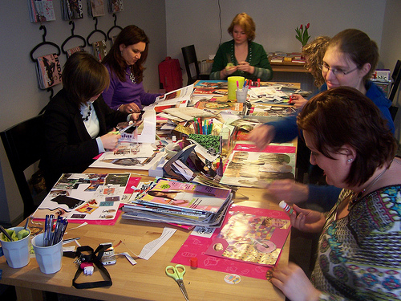
Opdracht
Werkblad 3
Werkblad 4

